Slide 1
Denní výkaz
Ing. Martin Daněk

Slide 2
Obsah školení
Obecné informace:
Povinnosti při výkazu práce.
Nastavení údajů pracovníka používající služební vozidlo.
Účtenky.
Metodika výkazu práce:
Význam a použití činností denního výkazu
Zahájení a ukončení
Náhradní vozidlo
Čerpání PHM
Soukromá jízda v tuzemsku a v zahraničí
Služební jízda v zahraničí a mimo pracovní den
Mítink v DF
Realizace vratek a změny plánogramů
Operativa OZ
Pracovní nepřítomnost

Slide 3
Obecné informace

Slide 4
Povinnosti při výkazu práce
Denní výkaz v DF Tablet je evidence, která:
Tvoří knihu jízd.
Vytváří přehled o vykonané práci při použití služebního vozidla.
Co všechno se eviduje?
Všechny činnosti, které souvisí s výkonem práce při použití služebního vozidla a náhradního vozu.
Použití služebního vozidla pro soukromé účely.
Pokud formulář obsahuje chyby, nelze jej odeslat do DF!
Odesílání (uzavření) denních výkazů:
OZ » po ukončení pracovní doby, nejpozději však následující pracovní den.
Ostatní pracovníci DF » nejpozději do 5. kalendářního dne po ukončení měsíce
Kontrola evidence:
VOT » kontroluje přiřazené OZ, nejpozději do 7. kalendářního dne po ukončení měsíce.
Účtárna » kontroluje ostatní pracovníky DF, nejpozději do 20. kalendářního dne po ukončení měsíce.
Účtárna neprodleně po obdržení účtenek za čerpání provede kontrolu jejich evidence v IS.
„Čerpání PHM zahraničí“ » přepočítá částku platným kurzem do tuzemské měny a opraví v denním výkazu.
Případné chyby se opravují v 7.5.3 Denní výkaz OZ.

Slide 5
Údaje pracovníka používající služební vozidlo I. část
Pracovník používající služební vozidlo má povinnost:
Sledovat výchozí nabízenou SPZ a místo umístění vozidla (adresu při zahájení práce).
Každému OZ se nabízí jeho přiřazená SPS + Náhr.vůz pro případ servisu
V případě změny (SPZ, bydliště) neprodleně tuto skutečnost oznámit nadřízenému.
Řídící pracovník má povinnost udržovat v platnosti údaje k pracovníkovi:
V činnosti 7.5.6 Údaje OZ:
SPZ vozidla
Needitovatelné pole, nastavuje účtárna v IS DF CZ v činnosti 3.1 Majetek
Do IS DF SK se přenáší nočním jobem pod subjekt kód 08326 (DFP SPOTR).
Do IS DF HU se přenáší nočním jobem pod subjekt kód 08326 (DFP SPOTR).
Umístění vozidla (adresa odkud se nejčastěji zahajuje denní výkaz)
Změna místa výkonu práce musí být současně provedena změnou pracovní smlouvy!
Mobilní telefon
Zobrazení uživatele v činnosti 7.5.6 Údaje OZ proběhne poté, co je uživatel založen jako osoba DF:
IS DF CZ » subjekt kód 01027 a adresa DF CZ interní (IDSUBJADR = 3221)
IS DF SK » subjekt kód 03358 a adresa DF INTERNÍ (IDSUBJADR = 6062)
IS DF HU » subjekt kód 10868 a adresa DF INTERNÍ (IDSUBJADR = 1688)

Slide 6
Údaje pracovníka používající služební vozidlo II. část
Účtárna má povinnost udržovat v platnosti číselník služebních vozidel:
Ke každému vozidlu musí být ihned po nákupu/leasingu založena karta majetku a parametrizována střediskem dle SPZ.
Přiřazení k vozidlu se provede v aplikaci, kde je založena karta majetku. Pokud je uživatel v jedné aplikaci a vozidlo v druhé aplikaci, páruje se vozidlo podle osobního čísla v PAM.
V činnosti 3.1 Evidence majetku » Pracovní vztah k majetku » pole „Evidence jízd“.
Ano = vozidla, která se zobrazují v denním výkazu OZ (pro 1 uživatele lze nastavit pouze 1 vozidlo).
Ne = ostatní vozidla, které se nepoužívají v denním výkazu (správa budov, vedení DF apod.)
Postup při přiřazení jiného služebního vozidla (např. dlouhodobý servis):
Kmenové vozidlo
„Datum do“ zůstane prázdné (protože vozidlo do DFP nebylo nevráceno)
Evidence jízd = Ne
Náhradní vozidlo:
Evidence jízd = Ano
Pokud má uživatel své vozidlo v opravě a dočasně používá náhradní vůz, který není majetkem DFP, tak není nutno v nastavení uživatele nic měnit (vykáže se jako „Náhr.vůz“).
Nové přiřazení SPZ k OZ se v nabídce denního výkazu zobrazí až po nočním jobu!

Slide 7
Účtenky Snímek 1/2
Pracovník má povinnost za ukončený měsíc předložit účtenky s výdaji (čerpání PHM, ostatní výdaje):
Termín (podrobněji v interní směrnici):
Všichni mimo Neubuz: nejpozději na prvním mítinku nebo poradě od ukončeného měsíce.
Všichni v Neubuzi: nejpozději do 5. kalendářního dne po ukončení měsíce.
Účtenky se předávají na účtárně příslušné organizační jednotky.
Účtenky za čerpání PHM:
Čerpat PHM je možné pouze na kartu, která je přiřazena v CZ k SPZ a v SK k OZ! Výjimka je pouze náhradní vůz.
Pokud se mění přiřazení vozidla k pracovníkovi, musí se předat i tankovací karty. Jinak se čerpá za vlastní (hotovost, platební karta) a DF zpětně proplácí!
Předkládají se za každý měsíc a vozidlo zvlášť.
Lepí se ze zadní strany na vytištěnou „průvodku čerpáním PHM“, která je umístěna na InfoPoint.
Účtenky s ostatními výdaji:
Podmínkou je schválení od nadřízeného pracovníka!
Co jsou povolené ostatní výdaje?
Vše co je spojené s použitím vozu a administrativou.
Přezutí pneumatik, mytí vozu, placené parkování, drobné opravy v servisu, drobné kancelářské potřeby apod.
Předkládají se na formuláři V16 Vyúčtování výdajů za hotové:
Účtenky nelepit, připnout pouze sponkou!
Formulář musí být podepsaný pracovníkem a jeho nadřízeným pracovníkem.

Slide 8
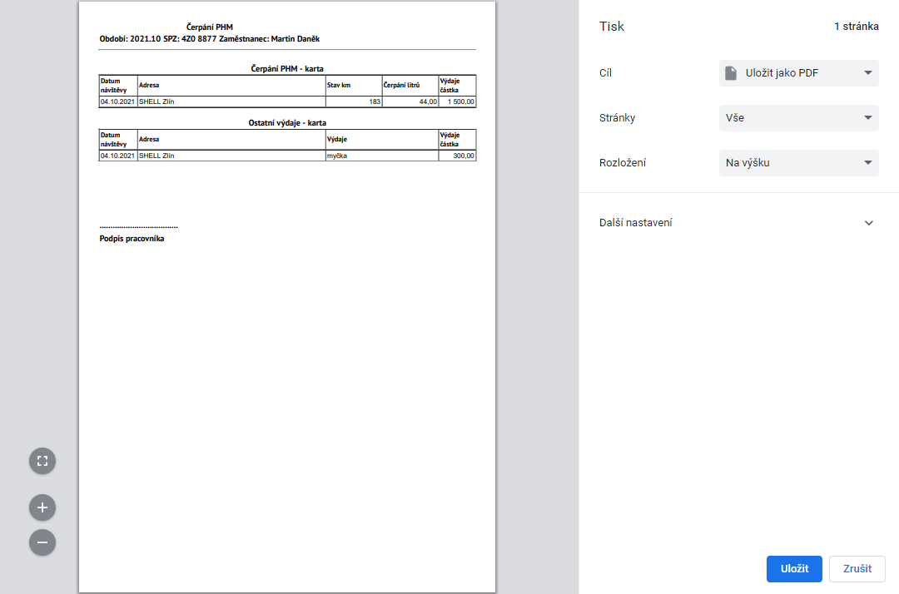
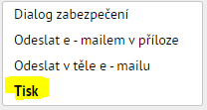
Účtenky – průvodka platbami PHM kartou Snímek 2/2
InfoPoint » Čerpání PHM
Vybrat období (zobrazuje se posledních 5 uzavřených).
Ve vybraném období se zobrazí seznam evidovaných plateb kartou PHM (čerpání a ostatní výdaje).
Provést kontrolu zobrazených záznamů s účtenkami:
Případné diference řešit s řídícím pracovníkem, který provede opravu v denním výkazu.
Zkontrolovanou průvodku vytisknout.
Ze zadní strany nalepit účtenky a předat na účtárnu.
Pokud je účtenek více a na průvodku se nevlezou, lepí se na prázdnou A4, která se sepne sponkou/sečívačkou s vytištěnou průvodkou.
Na prázdné A4 je nutné opsat z průvodky jméno pracovníka, SPZ a období.
Tisk proveďte přes odkaz „InfoPoint“ na výchozí stránce aplikace DF Tablet.
V sestavě si klikněte pravým tlačítkem na průvodku a vyberte možnosti „Tisk“.
Před tiskem si zkontrolujte, zda-li tištěný formulář vychází na šířku stránky.

Slide 9
Metodika výkazu práce

Slide 10
Význam a použití činností denního výkazu
Banka – pošta » vložení platby na účet, odeslání dopisu, balíku apod.
Čerpání PHM hotovost » čerpání za vlastní (hotovost, platební karta), firma zpětně proplatí. Vždy tankovat do plna, vykáže se částka a počet natankovaných litrů včetně desetin.
Čerpání PHM karta » čerpání na firemní PHM kartu přiřazenou k SPZ vozidla. Vždy tankovat do plna, vykáže se částka a počet natankovaných litrů včetně desetin.
Čerpání PHM zahraničí » čerpání na služební cestě v zahraničí. Nemusí se tankovat do plna (např. dojezd zpět do tuzemska). Při návratu se po překročení státní hranice ihned tankuje do plna.
Firemní akce » večírky, team building, účast na veletrzích a zákaznických akcích v pracovní dny, o víkendech a ve státní svátky.
Meeting s VOT » pracovní jednání s VOT na domluveném místě.
Meeting v DF » porady, školení a řešení operativní úkolů v sídle DF Partner.
Návštěva zákazníka » návštěva zákazníka, který je zaveden v IS DF Partner.
Obchodní jednání KAM » jednání KAM se zákazníkem (u zákazníka nebo v DF).
Objednávka » pouze ve formuláři AktivitaOZ, slouží pro rozpracování formuláře jako nezávislé objednávky, nevstupuje do denního výkazu.
Operativa OZ » plánování schůzek a zpracování cenových nabídek zákazníkům.
Ostatní výdaje PHM karta » každý OZ má povinnost udržovat vozidlo v čistotě, nezapomenout vyplnit náklad na mytí uvedený na účtence.
Parametrizace DM » úprava parametrů DM (nejčastěji úprava platnosti cen).
Přejezd státní hranice » při opuštění území, na kterém je vozidlo registrováno a při návratu zpět.
Realizace vratky » centrálně nařízená nebo posezónní vratka, drobné reklamace vyřešené v rámci běžné návštěvy se zaevidují jako „Návštěva zákazníka“.
Servis tabletu » oprava tabletu vzdáleně přes TeamViewer nebo osobně v DF.
Servis vozu příjezd » příjezd do servisu.
Servis vozu odjezd » odjezd ze servisu.
Spolujízda OZ » spolujízda OZ s nováčkem.
Spolujízda VOT » použije VOT při spolujízdě vozidlem OZ.
Telefonát se zákazníkem » použije se pouze v případě, kdy OZ stojí na místě a přijímá po delší dobu telefonáty (např. zasněží, OZ sedí 1 hodinu v autě bere jednu objednávku za druhou).
Ubytování » ubytování před obchodním jednáním, firemní akcí a mítinkem OZ apod.
Ukončení práce » při ukončení pracovního dne
Ukončení soukromé jízdy » při ukončení soukromé jízdy.
Ukončení zahraniční soukromé jízdy » při ukončení zahraniční soukromé jízdy.
Vyzvednutí platby » použití pouze v ČR u zákazníka mimo návštěvu. V SR je zákaz vybírat hotovost na základě příjmového dokladu.
Zahájení práce » zahájení práce (první synchronizace). Nejedná se o čas, kdy se vstává z postele! Jedná se o čas, kdy je zaměstnanec oblečen, po snídani a začíná pracovat.
Zahájení soukromé jízdy » při zahájení soukromé jízdy.
Zahájení zahraniční soukromé jízdy » při zahájení zahraniční soukromé jízdy.
Zákazník mimo IS » návštěva zákazníka, který není zavedený v IS DF Partner. Nevybírá se žádná zkratka, pouze se ručně vyplní místo a adresa návštěvy.
Zásilka předání » předání zásilky zákazníkovi.
Zásilka převzetí » převzetí zásilky od zákazníka.
Změna plánogramu » centrálně nařízená, při změně sezóny nebo vlastní iniciativa OZ s cílem zlepšit vystavení zboží (běžné úkony MCHD se zaevidují jako „Návštěva zákazníka“).

Slide 11
Zahájení a ukončení
Každý výkaz musí být zahájen.
Zahájení práce (může být vykázáno v rámci 1 dne pouze 1x) » mohou následovat všechny činnosti v nabídce.
Zahájení soukromé jízdy (může být vykázáno vícekrát) » může následovat pouze čerpání PHM, mytí vozu, ukončení soukromé jízdy.
Zahájení zahraniční soukromé jízdy (může být vykázáno pouze 1x) » může následovat pouze „Ukončení zahraniční soukromé jízdy“.
Každé zahájení musí být ukončeno a jako poslední činnost uvedeno:
Ukončení práce » následovat může pouze „Zahájení soukromé jízdy“ nebo „Zahájení zahraniční soukromé jízdy“.
Ukončení soukromé jízdy.
Ukončení zahraniční soukromé jízdy.
Nesmí existovat záznamy, kde je „Čas zahájení“ nebo „Čas ukončení“ stejný.
Pokud je při vložení nové činnosti čas zahájení stejný jako u předchozí, automaticky se nabídne + 1 minuta.

Slide 12
Servis vozu Snímek 1/3
Vykáže se přes činnost „Servis vozu příjezd“ a „Servis vozu odjezd“:
Čas zahájení a ukončení činnosti musí být stejný.
Mezi příjezdem a odjezdem ze servisu nelze vložit žádný další záznam.
Objednávky se řeší vygenerováním aktivity s činností „Objednávka“.
Vozidla, která nejsou majetkem DF Partner, se vykazují jako „Náhr.vůz“.
Tuto volbu OZ použije i v případě, pokud nevidí v nabídce SPZ svého vozidla a neprodleně informuje svého VOT, který provede opravu v údajích OZ a denním výkazu v IS.
Čerpání PHM:
Změna SPZ (příjezd na firmu, předání stávajícího vozidla a převzetí nového):
Před činností „Servis vozu příjezd“ natankovat do plna (vracím auto s plnou nádrží).
Po činnosti „Servis vozu odjezd“ tankovat:
Ručička paliva není do plna: natankovat do plna na nejbližší ČS (půjčuji si auto s plnou nádrží).
Ručička paliva je do plna: vykázat „Čerpání PHM hotovost“, zaevidovat kilometry, do pole výdaje částka a čerpání litrů uvést nulu.
Náhradní vůz:
Čerpání PHM karta » provede se firemní PHM kartou a zaeviduje se vůči SPZ vozidla „Náhr.vůz“.
Čerpání PHM hotovost » provede se za vlastní a zaeviduje se vůči SPZ vozidla „Náhr.vůz“.

Slide 13
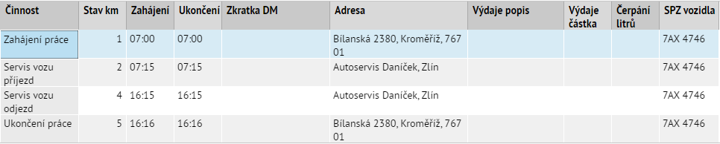
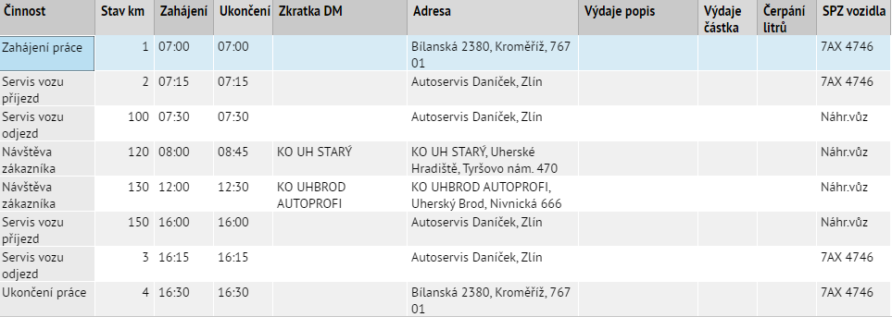
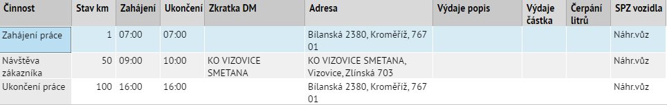
Servis vozu – postup při zaevidování jízdy náhradním vozidlem Snímek 2/3
Příklad 1: Čekání na opravu vozidla v servisu:
Příjezd do servisu
Odjezd ze servisu
Příklad 2: Jízda náhradním vozidlem pouze v určitou část dne:
Po příjezdu do servisu může následovat pouze odjezd ze servisu.
Každý příjezd musí mít svůj odjezd.
Příklad 3: Jízda náhradním vozidlem po celý den:
Zahájení jako náhradní vůz.
Všechny další činnosti mají SPZ náhradní vůz.

Slide 14
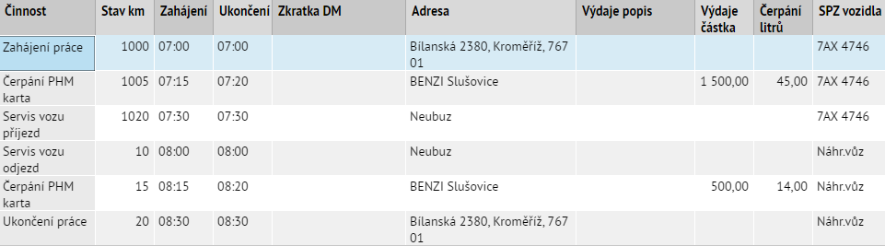
Servis vozu – postup při změně vozidla Snímek 3/3
Příklad 4: Změna vozidla (SPZ) – nové vozidlo nemá plnou nádrž
Vykáže se přes „Servis vozu příjezd“ a „Servis vozu odjezd“.
Před příjezdem do servisu (Neubuz) natankovat do plna.
Po odjezdu ze servisu (Neubuz) natankovat do plna.
Po uzavření denního výkazu kontaktovat VOT a požádat ho o změnu SPZ.
Pokud následující den nevidí OZ novou SPZ, kontaktuje neprodleně správce vozového parku a požádá ho o přiřazení SPZ v IS.

Slide 15
Čerpání PHM Snímek 1/2
Povinnosti při čerpání:
Při každém čerpání natankovat do plna!
Na Slovensku na konci roku (31.12.) natankovat do plna (zákonná povinnost).
Při služební cestě před každým překročením státní hranice natankovat do plna (podrobněji zde).
Při nutnosti tankovat v zahraničí při služební cestě se vykáže činnost „Čerpání PHM zahraničí“.
Nemusí se tankovat do plna, pouze nezbytně nutné množství. Ihned po překročení státní hranice natankovat v tuzemsku do plna.
Během soukromé zahraniční jízdy se čerpá pouze za vlastní (podrobněji zde).
Postup při zaevidování čerpání:
Činnost „Čerpání PHM karta“ nebo „Čerpání PHM hotovost“ nebo „Čerpání PHM zahraničí“
Touto činností se vykážou pouze výdaje na čerpání PHM. Pokud jsou na účtence další výdaje, vykážou se odděleně (viz. níže).
Z účtenky opsat:
Adresa ČS
Výdaje částka
Čerpání litrů (zaokrouhleno max. na 2 desetinné místa).
Stav kilometrů vykázat podle skutečnosti na tachometru!
Další výdaje (schválené řídícím pracovníkem – viz. účtenky):
Pokud jsou uhrazeny firemní PHM kartou společně s čerpáním na 1 účtence: » Vykážou se v samostatné činnosti „Ostatní výdaje PHM karta“. » Firemní PHM kartou je zakázáno hradit další výdaje, které nejsou společně s čerpáním PHM na 1 účtence.
Pokud jsou uhrazeny jinak: » V denním výkazu se neevidují, vykážou se až na formuláři V16.

Slide 16
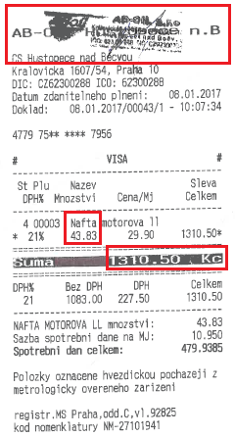
Čerpání PHM Snímek 2/2
Čerpání PHM kartou/hotovost/zahraničí:
Pokud je ČS navedena jako zákazník pod OZ, vybrat z nabídky.
Pokud není, opsat adresu z účtenky (viz. příklad).
Další výdaje společně s čerpáním PHM na 1 účtence:
Vždy se vykážou samostatným řádkem v činnosti „Ostatní výdaje PHM karta“.
Položky ostatních výdajů vypsat do pole „Výdaje popis“.
Čas zahájení a ukončení se opíše podle ukončení předchozí činnosti „Čerpání PHM karta“.

Slide 17
Soukromá jízda v tuzemsku Snímek 1/5
Musí být povoleno užívat služební vozidlo k soukromým účelům!
Po zahájení soukromé jízdy může následovat pouze:
Ukončení soukromé jízdy
Čerpání PHM karta/hotovost
Mytí vozu
Ostatní soukromé aktivity se neevidují (nákupy, výlety, lékař …).
Není nutné vyplňovat místo a adresu jízdy.

Slide 18
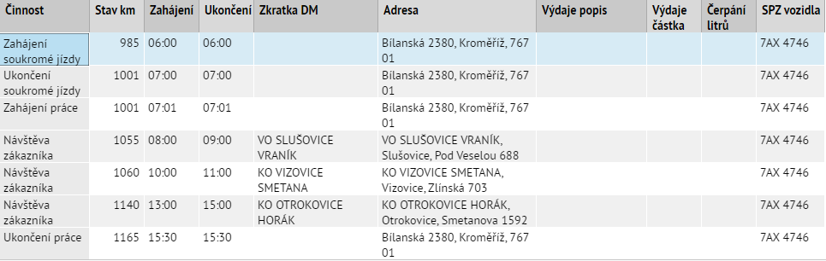
Soukromá jízda v tuzemsku Snímek 2/5
Na začátku pracovního dne

Slide 19
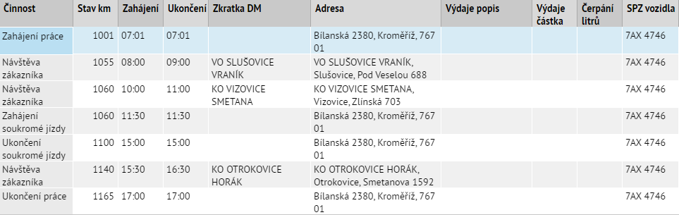
Soukromá jízda v tuzemsku Snímek 3/5
Během pracovního dne

Slide 20
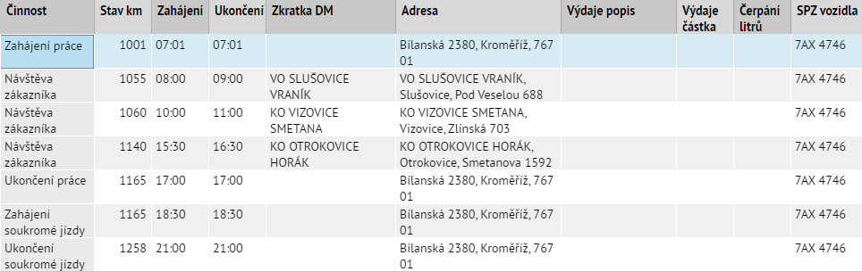
Soukromá jízda v tuzemsku Snímek 4/5
Na konci pracovního dne

Slide 21
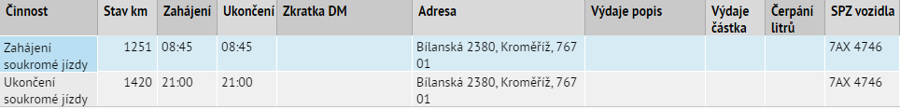
Soukromá jízda v tuzemsku Snímek 5/5
Celý den

Slide 22
Soukromá jízda v zahraničí Snímek 1/2
Opuštění území registrace služebního vozidla musí schválit řídící pracovník!
V ČR schvaluje řídící pracovník.
V SR schvaluje ředitel organizační jednotky.
Předkládá se na formuláři „Schválení zahraniční soukromé cesty“ v mateřském a anglickém jazyce.
Schválený formulář doručit na účtárnu nejpozději první pracovní den po návratu (možno jako scan).
Čerpání PHM:
Poslední pracovní den před ukončením práce natankovat do plna na firemní PHM kartu v místě bydliště!!!
Místo bydliště = do 10-ti kilometrů od adresy, která je na pracovníka navedena při zahájení práce.
Čerpání během zahraniční soukromé jízdy si hradí zaměstnanec ze svého a nikde neeviduje.
Při návratu natankovat do plna na stejné ČS jako před dovolenou, ale za své!!!

Slide 23
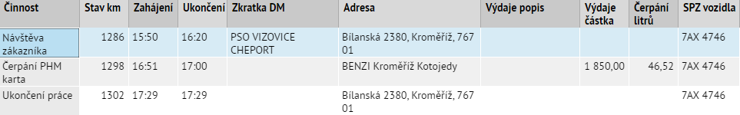
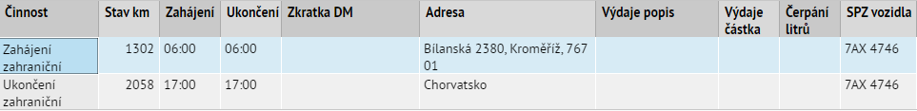
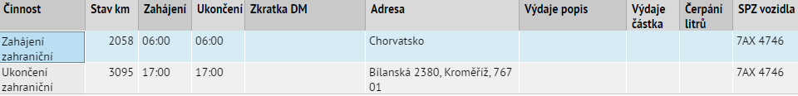
Soukromá jízda v zahraničí Snímek 2/2
Natankovat do plna na konci pracovního dne v místě bydliště. Tankuje se na firemní PHM kartu nebo hotově (proplatí DF)!!!
Zahájení zahraniční soukromé jízdy (zaeviduje se první den zahájení):
… další dny se neevidují (celkově najeté kilometry se rozdělí na polovinu mezi první a poslední den) …
Ukončení zahraniční soukromé jízdy (zaeviduje se poslední den ukončení). Natankovat do plna po návratu ze zahraniční soukromé jízdy na stejné ČS jako před odjezdem. Tankuje se za své a nevykazuje se!!!

Slide 24
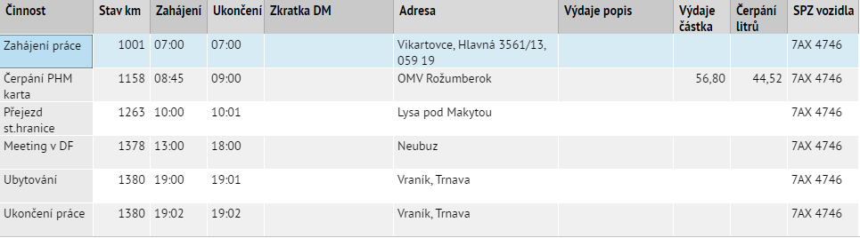
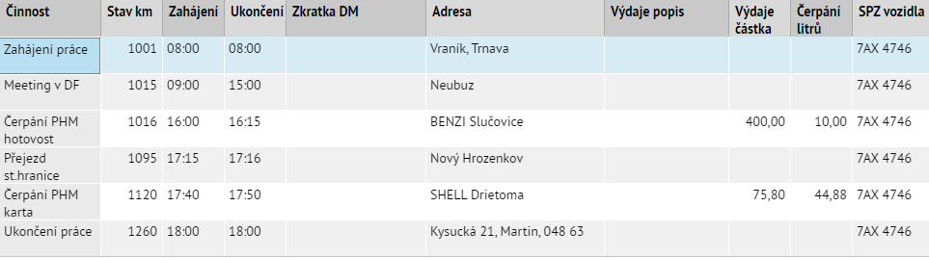
Služební jízda v zahraničí
Opuštění území registrace služebního vozidla je automaticky povoleno.
Čerpání PHM
Těsně před opuštěním území natankovat do plna!!!
Pokud je nutné v zahraničí tankovat, zaeviduje se jako „Čerpání PHM zahraničí“:
Může se platit firemní PHM kartou (pokud to umožňuje) nebo v hotovosti (firma zpětně proplatí).
Tankování do plna » pro případ delšího pobytu v zahraničí.
Tankování pouze částečně » pro dojetí do tuzemska, povinnost ihned po překročení hranice natankovat do plna.
Příklad 1: Tankování do plna před překročením státní hranice:
Po návratu do tuzemska se tankuje do plna až podle potřeby.
Příklad 2: Tankování pouze pro dojezd do tuzemska:
Ihned po překročení státní hranice natankovat do plna!!!

Slide 25
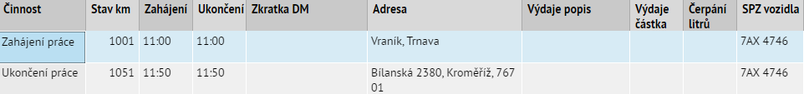
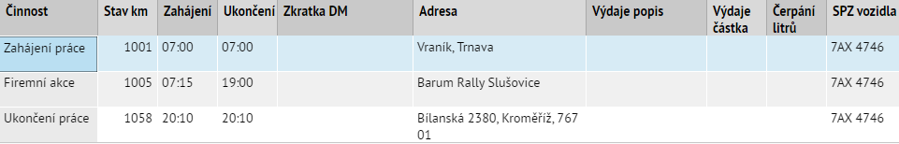
Služební jízda mimo pracovní den
Povolené situace:
Návrat z večírku nebo firemní akce.
Nařízení práce od řídícího pracovníka (např. účast na firemní akci).

Slide 26
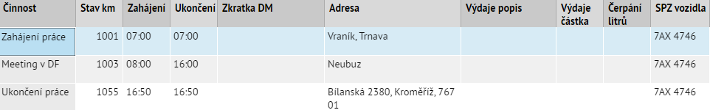
Mítink v DF
Půl den
Např. odpolední bloky OZ ve čtvrtek.
Část dne se vykáže podle skutečnosti (návštěvy u zákazníků, přejezd státní hranice …).
Zbytek se vykáže jako jedna činnost „Meeting v DF“.
Celý den
Např. pondělní porada obchodu, páteční mítink OZ.
Jednotlivé bloky se neevidují! Vykáže se jako jedna činnost „Meeting v DF“.
Pokud po mítinku následuje ubytování, musí se taky vykázat!

Slide 27
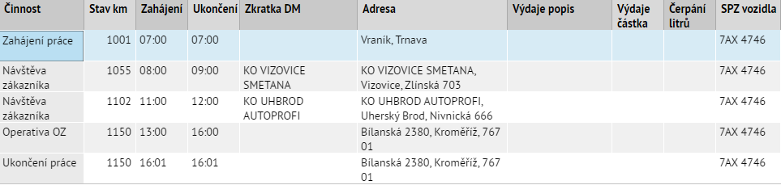
Operativa OZ
Operativa = home office:
Příprava na jednání (plánování schůzek, zpracování cenové nabídky).
Zpracování požadavku DF (vyplnit evidenci, provést kontrolu).
Operativa musí být schválena řídícím pracovníkem!!!

Slide 28
Realizace vratek a změna plánogramů
Evidují se pouze časově významné vratky a změny plánogramů:
Centrálně nařízené.
Po sezónně.
Lepší vystavení zboží DF.
Drobné reklamace a vratky se vykážou jakou součást návštěvy nebo telefonátu:
Zpracované cca do 10-ti minut.

Slide 29
Pracovní nepřítomnost (dovolená, nemoc)
V denním výkazu se neeviduje.
Dovolené a pracovní neschopenky jsou řešeny v rámci personální agendy.
Podřízený pracovník má povinnost o pracovní nepřítomnosti informovat písemně svého nadřízeného.
Postup při evidenci:
Částečná nepřítomnost (půl dne práce, půl dne dovolená) » zaeviduje se pouze vykonaná práce bez dovolené a nemoci.
Celodenní nepřítomnost (celý den dovolená): » pokud došlo k soukromé jízdě » vykáže se pouze soukromá jízda. » pokud k žádné činnosti nedošlo » denní výkaz se neodesílá.

Slide 30
Děkuji za pozornost

